Slide 1
Notes:
1

Slide 2
保障民生如何
补短板、兜住底

Slide 3
哪个水桶盛水较多？
一只木桶装多少水，取决于最短的那块木板。
一个政府的好坏，在于保证每个人住有所居、
病有所医、老有所养、学有所教、活有尊严。

Slide 4
◎
1
补齐社会民生的短板
目 录
2
兜住社会保障的底线
3
织就民生安全之网络

Slide 5
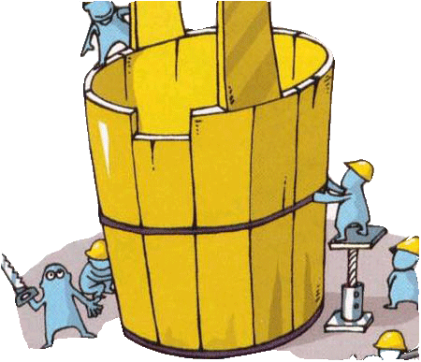
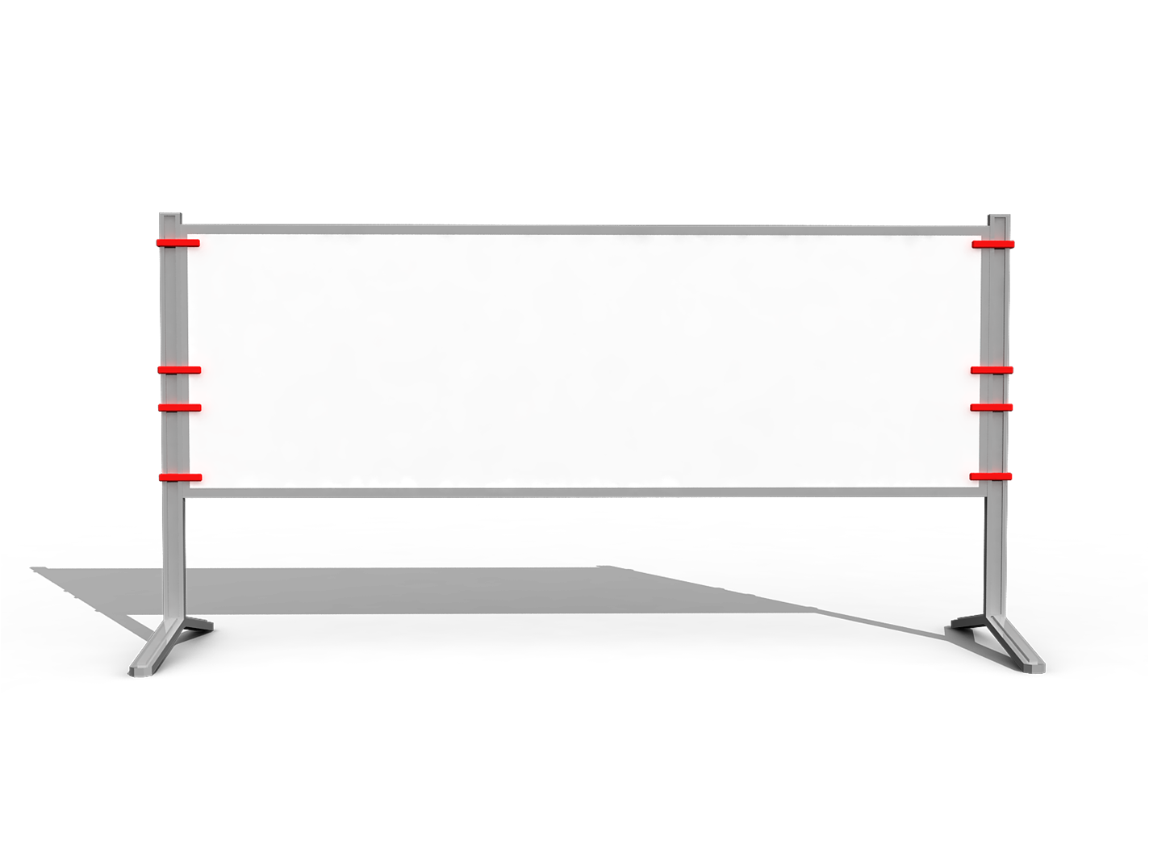
补齐社会民生的短板

Slide 6
补齐社会民生的短板
中国改革开放的30多年来，诸多方面取得骄人成绩。但民生保障方面还有许多短板。
2亿人尚未参加养老保险
1亿人居住在棚户区或危旧房
义务教育、基本医疗有待完善

Slide 7
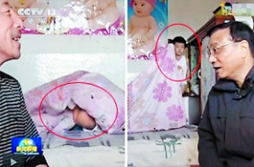
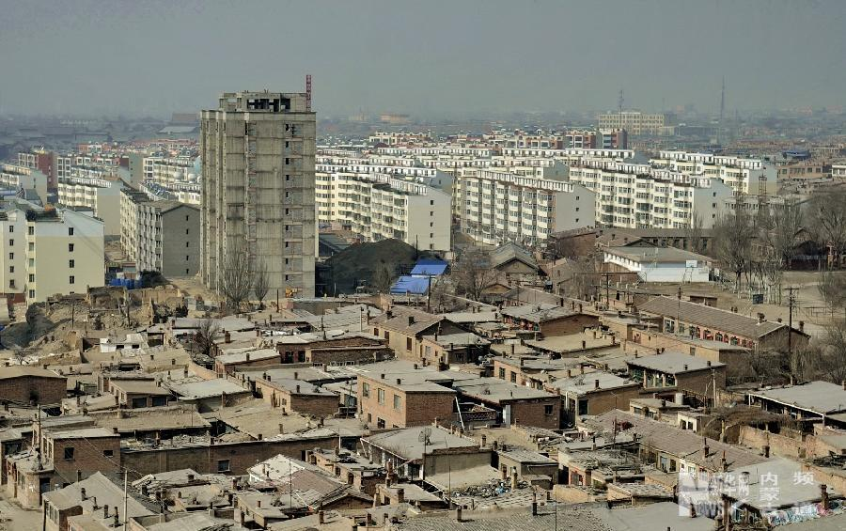
补齐社会民生的短板
棚户区是危旧住房集中区的代名词
李克强总理视察内蒙古包头市北梁棚户区改造，“光屁股小孩”意外抢镜

Slide 8
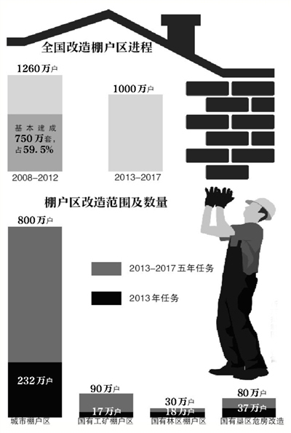
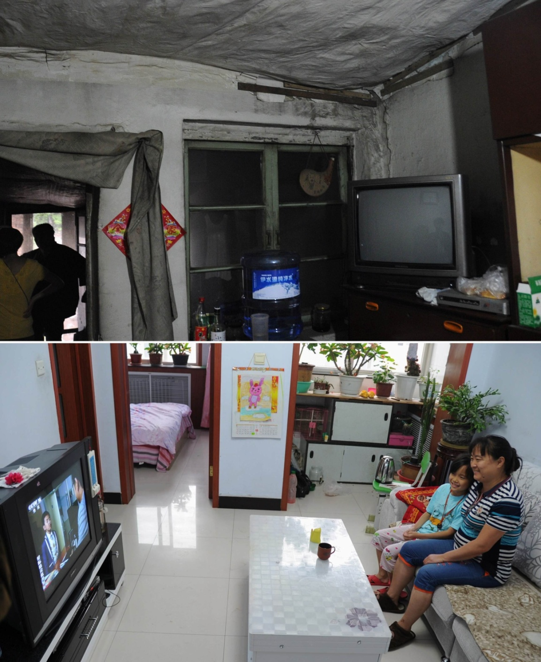
补齐社会民生的短板
河北承德鹰手营子矿区棚户区改造工程对比图

Slide 9
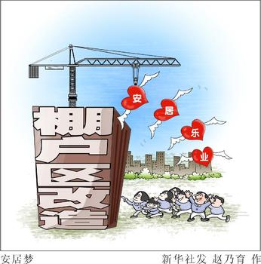
补齐社会民生的短板

Slide 10
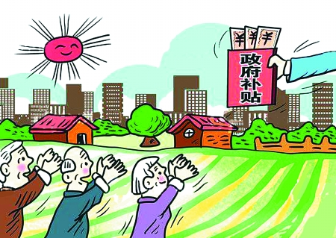
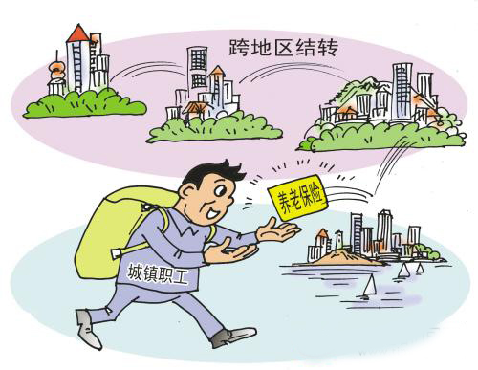
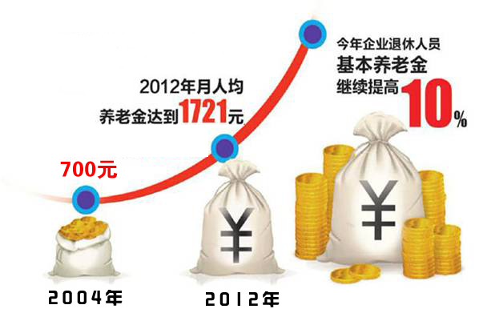
补齐社会民生的短板
高龄老人津贴制度
各项养老保险参保7.9亿人
养老保险省级统筹
不断提高企业退休
人员养老金标准

Slide 11
补齐社会民生的短板
医保覆盖13亿人，覆盖率95%

